Slide 1

Azure fundamentals
Przygotowania do certyfikatu AZ-900

Slide 2

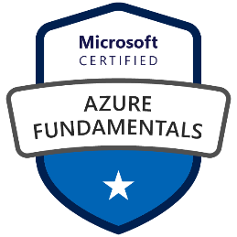
Vadim Peczyński
C# developer tworzący aplikacje w technologiach .NET w projektach z dziedziny medycyny oraz sprzętu audio od ponad 5 lat.
Od 3 lat Fullstack Developer tworzący aplikacje w TypeScript, Angular 2+ oraz WebAPI 2.
Prywatnie zainteresowany nowymi technologiami z dziedziny Web i IoT oraz tworzeniem stron internetowych.

Slide 3
Wstępne Informacje

Slide 4
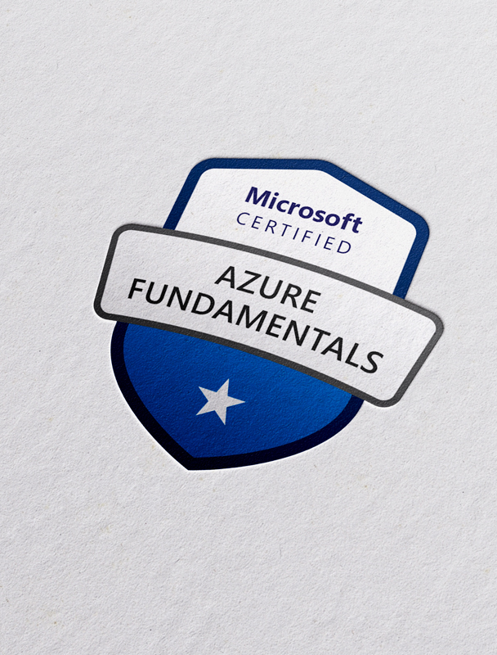

Jak wygląda egzamin?
40-60 pytań
Do 85 minut
700/1000 pkt.
Zagadnienia:
Describe Cloud Concepts (20 - 25%)
Describe Core Azure Services (15 - 20 %)
Describe core solutions and management tools on Azure (10 - 15%)
Describe general security and network security features (10 - 15%)
Describe identity, governance, privacy, and compliance features (20 - 25%)
Describe Azure cost management and Service Level Agreements (10 - 15%)

Slide 5
Jak przygotować się do egzaminu
Strona egzaminu
Wymagania do zdania egzaminu
Materiały do nauki:
Microsoft Learn
Microsoft Virtual Training Day
Ścieżka Pluralsight
Kurs Udemy

Slide 6


Partnerstwo z Microsoft

Slide 7
Co dalej?
FUNDAMENTALS
Master the basics
SPECIALTY
Deepen your technical skills
and manage industry solutions
ROLE-BASED
Expand your technical skill set
Azure Fundamentals
Azure for SAP Workloads Specialty
Azure Administrator
Associate
Azure Developer Associate
Azure Security Engineer Associate
AZ-900
AZ-120
AZ-104
AZ-204
AZ-500
Azure AI Fundamentals
Windows Virtual Desktop Specialty
Azure Stack Hub Operator Associate
Azure AI Engineer Associate
Azure Data Engineer Associate
AI-900
AZ-140
AZ-600
AI-102
DP-203
Azure Data
Fundamentals
Azure Iot Developer Specialty
Azure Database Administrator Associate
Azure Data Scientist Associate
Data Analyst Associate
DP-900
AZ-220
DP-300
PD-100
DA-100
DevOps Engineer Expert
Azure Solutions Architect Expert
AZ-400
AZ-303 + AZ-304

Slide 8
Cloud Concepts

Slide 9
Plan
Describe Cloud Concepts (20-25%)
Identify the benefits and considerations of using cloud services
Identify the benefits of cloud computing, such as High Availability, Scalability, Elasticity, Agility, and Disaster Recovery
Identify the differences between Capital Expenditure (CapEx) and Operational Expenditure (OpEx)
Describe the consumption-based model
Describe the differences between categories of cloud services
describe the shared responsibility model
describe Infrastructure-as-a-Service (IaaS),
describe Platform-as-a-Service (PaaS)
describe serverless computing
describe Software-as-a-Service (SaaS)
identify a service type based on a use case
Describe the differences between types of cloud computing
define cloud computing
describe Public cloud
describe Private cloud
describe Hybrid cloud
compare and contrast the three types of cloud computing

Slide 10

Czym jest chmura?
To rozległa sieć serwerów zdalnych znajdujących się w różnych miejscach na świecie. Serwery są połączone i działają jak jeden ekosystem. Pełnią one różne funkcje: przechowują dane i umożliwiają zarządzenie nimi, obsługują aplikacje oraz dostarczają zawartość lub usługi

Slide 11
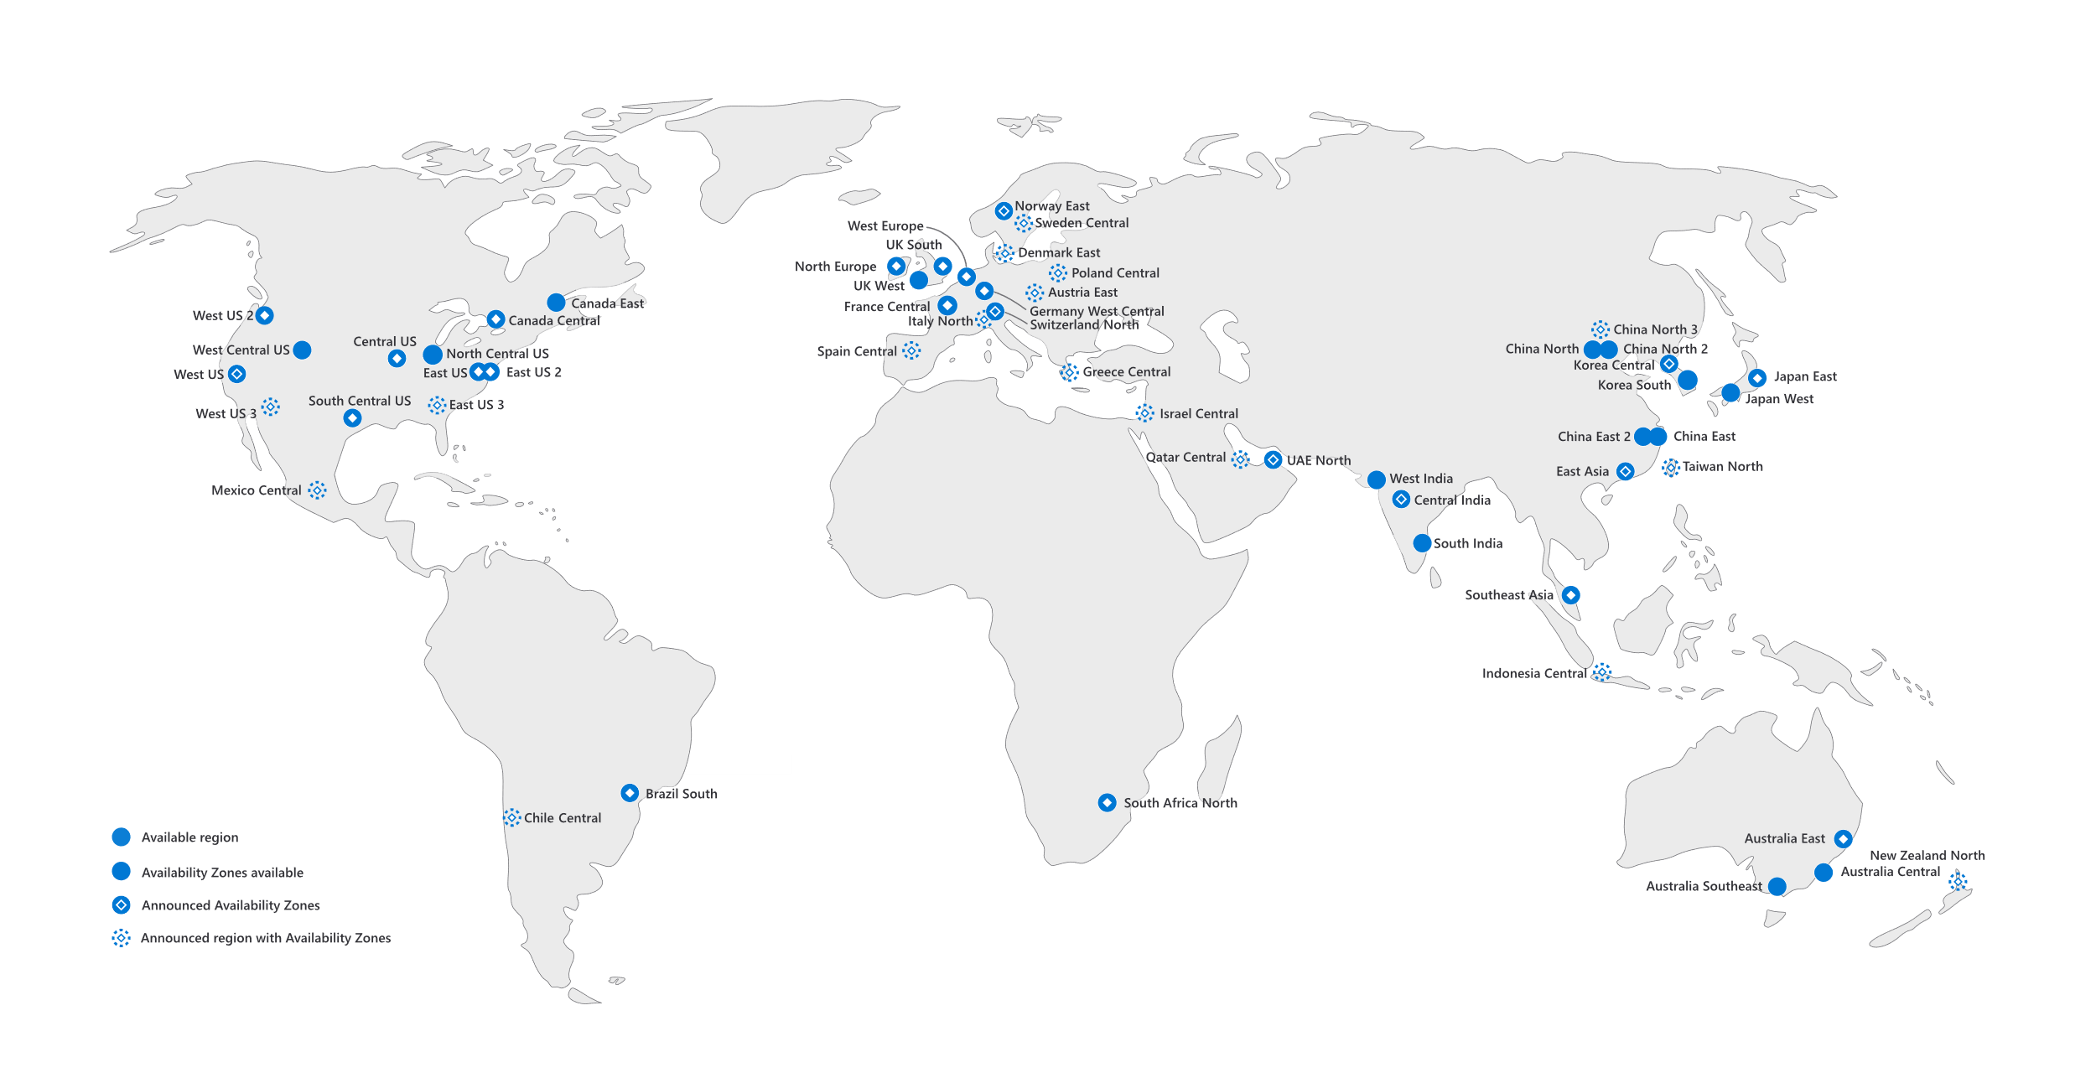
Regiony geograficzne
18
60+
160+
lokalizacji
geograficznych
regionów
centrów
danych

Slide 12
Struktura Azure
GEOGRAPHY
REGIONAL PAIR
REGION
REGION
DATACENTERS
DATACENTERS

Slide 13


Centra danych
300 mil
Projekt Natick

Slide 14


Jak działa Azure?
Orchestrator
Fabric controller
Fabric controller
API
Azure portal

Slide 15







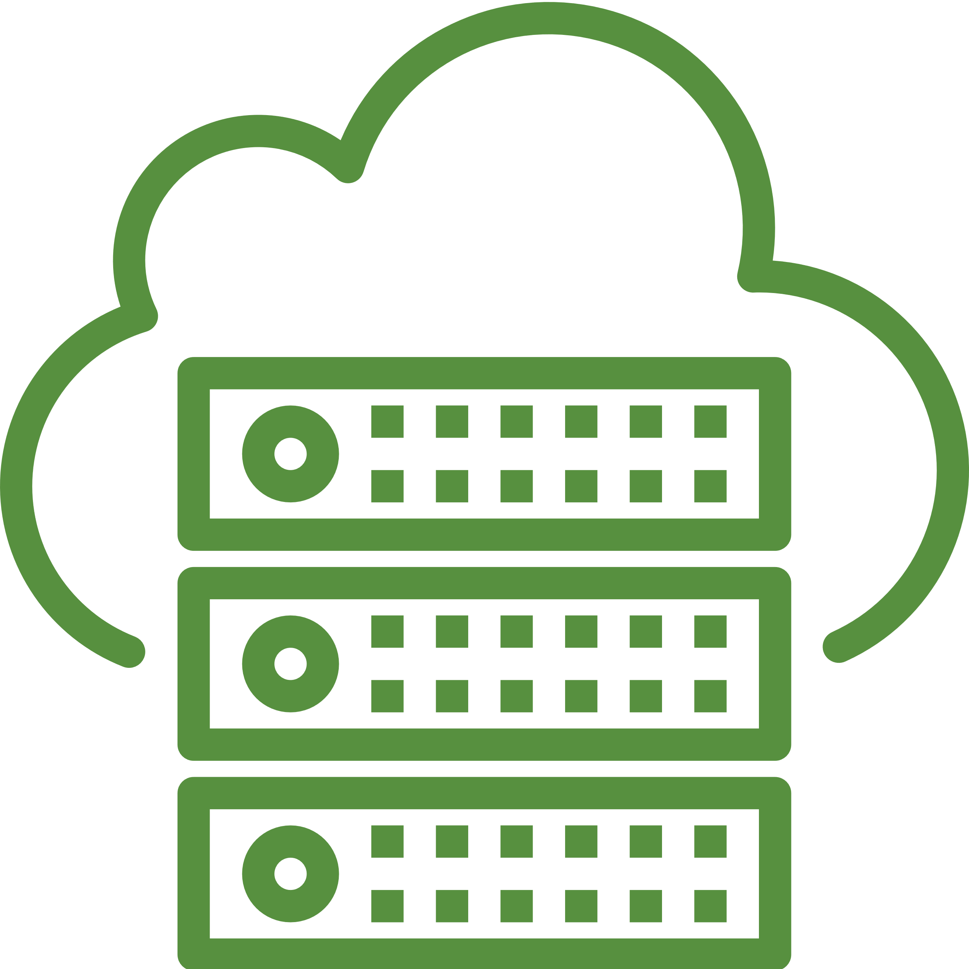

Struktura projektu w Azure
Azure account
Subscription
Subscription
Resource group
Resource group
Virtual
machine
Virtual network
Storage account
App Service Plan
App Service

Slide 16
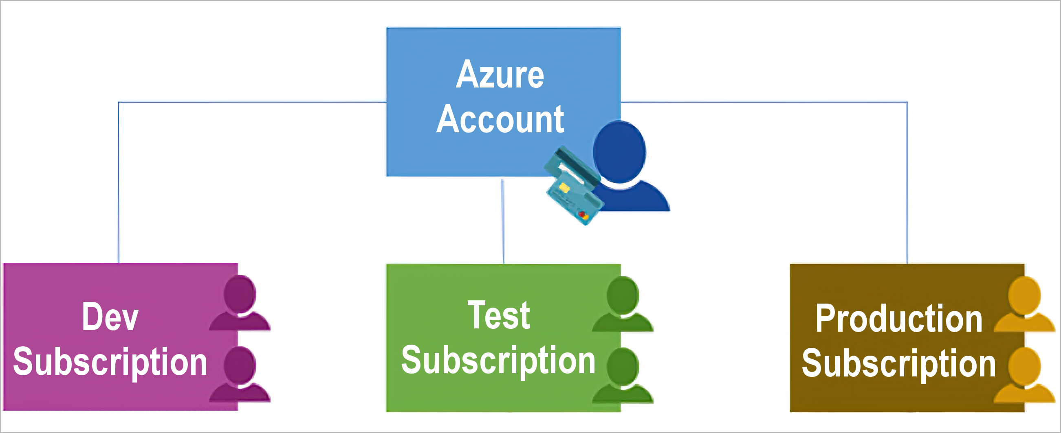
Subskrypcja
Billing boundary: Każda subskrypcja określa w jaki sposób jest rozliczana. Możesz stworzyć wiele subskrypcji w zależności od potrzeb. Azure generuje osobne faktury i raporty dla każdej subskrypcji.
Access control boundary: Azure stosuje ograniczenia dostępu (access-management policies) na poziomie subskrypcji. Dzięki temu możesz odwzorować strukturę twojej organizacji.

Slide 17
Nowa subskrypcja?
Nową subskrypcję można stworzyć kiedy:
Środowiska: oddzielić środowiska deweloperskie, testy, bezpieczeństwo lub zachować zgodność z regulacjami (compliance).
Struktura organizacyjna: chcemy odwzorować strukturę organizacyjną. Na przykład stworzyć osobną subskrypcję na księgowość, dział IT, dział deweloperski etc.
Płatność: chcesz podzielić koszty. Koszty są agregowane na poziomie subskrypcji – możesz, więc śledzić i zarządzać koszty. Dla przykładu możesz stworzyć subskrypcję dla produkcji, development’u i testów.
Limity: chcemy dodać zasoby, które przekraczają limity subskrypcji. Na przykład w każdej subskrypcji możemy stworzyć maksymalnie 10 Azure ExpressRoute.

Slide 18
Usługi Azure
IaaS
Infrastruktura jako usługa (IaaS) to natychmiastowa infrastruktura obliczeniowa udostępniana
i zarządzana za pośrednictwem Internetu. Infrastrukturę IaaS można szybko skalować w górę
i w dół w zależności od zapotrzebowania. Przykładem jest VM, kontenery.
PaaS
Platforma jako usługa (PaaS) to środowisko deweloperskie
i środowisko wdrażania w chmurze. Potrzebne zasoby kupujesz od dostawcy usług
w chmurze z wykorzystaniem modelu płatności zgodnie
z rzeczywistym użyciem. Przykładem jest Web App Service
i Azure Functions.
SaaS
Oprogramowanie jako usługa umożliwia użytkownikom łączenia się z aplikacjami opartymi na chmurze za pośrednictwem Internetu i korzystania z nich. Typowe przykłady to poczta
e-mail, kalendarz i narzędzia biurowe (takie jak usługa
Microsoft Office 365).

Slide 19
Shared responsibility
Traditional
On-Premises
(On Prem)
Infrastructure
as a Service
(IaaS)
Platform
as a Service
(PaaS)
Software
as a service
(SaaS)
Data & Access
Data & Access
Data & Access
Data & Access
Applications
Applications
Applications
Applications
Runtime
Runtime
Runtime
Runtime
Operating System
Operating System
Operating System
Operating System
Virtual Machine
Virtual Machine
Virtual Machine
Virtual Machine
Compute
Compute
Compute
Compute
Networking
Networking
Networking
Networking
Storage
Storage
Storage
Storage
Ty zarządzasz
Dostawca zarządza

Slide 20
Pizza as a Service
Traditional
On-Premises
(On Prem)
Infrastructure
as a Service
(IaaS)
Platform
as a Service
(PaaS)
Software
as a service
(SaaS)
Stół
Stół
Stół
Stół
Napój
Napój
Napój
Napój
Prąd/Gaz
Prąd/Gaz
Prąd/Gaz
Prąd/Gaz
Piec
Piec
Piec
Piec
Ciasto
Ciasto
Ciasto
Ciasto
Sos pomidorowy
Sos pomidorowy
Sos pomidorowy
Sos pomidorowy
Dodatki
Dodatki
Dodatki
Dodatki
Ser
Ser
Ser
Ser
Domowa
Ze sklepu
Dostawca pizzy
Restauracja
Ty zarządzasz
Dostawca zarządza

Slide 21
On-Prem + Cloud
Private cloud
Public cloud
Publiczna chmura
Usługi obliczeniowe oferowane za pośrednictwem Internetu lub prywatnej sieci wewnętrznej wyłącznie wybranym użytkownikom, a nie ogółowi społeczeństwa. Nazywana także chmurą wewnętrzną lub korporacyjną
Usługi obliczeniowe oferowane przez dostawców z innych firm za pośrednictwem publicznego Internetu, dzięki czemu są one dostępne dla każdego, kto chce ich używać lub je zakupić.

Slide 22

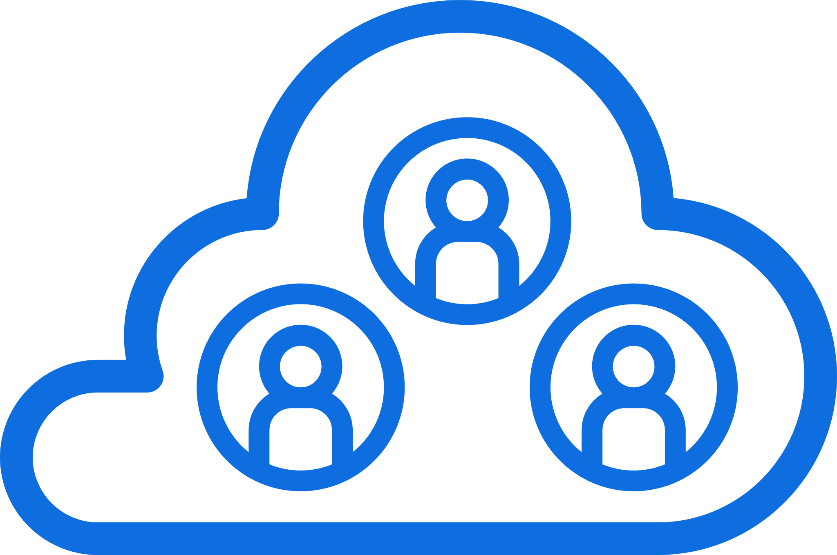

Typy chmur
Prywatna
Tylko wybrani użytkownicy
Publiczna
Każdy może zakupić usługę
Hybrydowa
Tylko wybrani użytkownicy,
ale część usług przeniesiona
do chmury publicznej
Zarządzanie infrastrukturą
Dane na wewnętrznych serwerach
Oszczędności
Bezpieczeństwo
Brak infrastruktury
Zalety obu rozwiązań
Koszty związane z serwerami i specjalistami
Dane udostępniane na zewnątrz
Koszty związane z serwerami i specjalistami

Slide 23



Zalety usług chmurowych
HIGH AVAILABILITY
SCALABILITY
ELASTICITY
AGILITY
Zdolność do utrzymywania działania usługi przez długi czas przy krótkich okresach niedostępności.
Zdolność do zwiększania lub zmniejszania zasobów w zależności od obciążenia.
Zdolność do dynamicznego lub automatycznego zwiększania lub zmniejszania zasobów w razie potrzeby.
Zdolność do szybkiego reagowania. Usługi chmurowe mogą szybko dodawać i usuwać zasoby.
FAULT TOLERANCE
PREDICTIVE COSTS
DISASTER RECOVERY
Zdolność do utrzymania działania usługi mimo uszkodzenia sprzętu.
Zdolność do określenia ponoszonych kosztów dla działania usługi.
Zdolność automatycznego uruchomienia usługi po awarii centrum danych

Slide 24
Consumption-based model
Płacisz za to co używasz. Model ten ma wiele zalet:
Żadnych dodatkowych kosztów (upfront costs)
Żadnej dodatkowej infrastruktury
Możliwość dodania zasobów, kiedy są potrzebne
Możliwość usunięcia zasobów, kiedy nie są potrzebne (stop paying)

Slide 25
CapEx vs OpEx
Podczas używania infrastruktury musisz wziąć pod uwagę:
Capital Expenditure (CapEx) jest początkowym kosztem na fizyczną infrastrukturę, który zwraca się z czasem. Koszt początkowym jest stopniowo amortyzowany i CapEx się zmniejsza.
Operational Expenditure (OpEx) jest kosztem, który jest generowany przez usługi i produkty teraz. Możesz rozliczyć koszt w tym samym roku fiskalnym. Nie ma żadnych kosztów początkowych – płacisz za to co używasz.

Slide 26
Architektura Azure

Slide 27
Plan
Describe Core Azure Services (15-20%)
Describe the core Azure architectural components
describe the benefits and usage of Regions and Region Pairs
describe the benefits and usage of Availability Zones
describe the benefits and usage of Resource Groups
describe the benefits and usage of Subscriptions
describe the benefits and usage of Management Groups
describe the benefits and usage of Azure Resource Manager
explain Azure resources
Describe core resources available in Azure (pt. 1)
describe the benefits and usage of Virtual Machines, Azure App Services, Azure Container Instances (ACI), Azure Kubernetes Service (AKS), and Windows Virtual Desktop

Slide 28
Resource & Resource groups
Resource: element, którym można zarządzać poprzez Azure. Wirtualne maszyny (VMs), storage accounts, web apps, bazy danych, i virtual networks są przykładami zasobów.
Resource group: kontener, który grupuje powiązane ze sobą zasoby. Ty decydujesz jakie zasoby znajdują się w Resource group bazując na twoim rozwiązaniu.
Notes:
Azure resource groups
Resource groups are a fundamental element of the Azure platform. A resource group is a logical container for resources deployed on Azure. These resources are anything you create in an Azure subscription like VMs, Azure Application Gateway instances, and Azure Cosmos DB instances. All resources must be in a resource group, and a resource can only be a member of a single resource group. Many resources can be moved between resource groups with some services having specific limitations or requirements to move. Resource groups can't be nested. Before any resource can be provisioned, you need a resource group for it to be placed in.
Logical grouping
Resource groups exist to help manage and organize your Azure resources. By placing resources of similar usage, type, or location in a resource group, you can provide order and organization to resources you create in Azure. Logical grouping is the aspect that you're most interested in here, because there's a lot of disorder among our resources.
Life cycle
If you delete a resource group, all resources contained within it are also deleted. Organizing resources by life cycle can be useful in nonproduction environments, where you might try an experiment and then dispose of it. Resource groups make it easy to remove a set of resources all at once.
Authorization
Resource groups are also a scope for applying role-based access control (RBAC) permissions. By applying RBAC permissions to a resource group, you can ease administration and limit access to allow only what's needed.

Slide 29
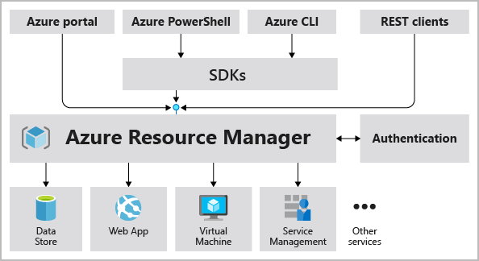
Azure Resource Manager (ARM)

Slide 30
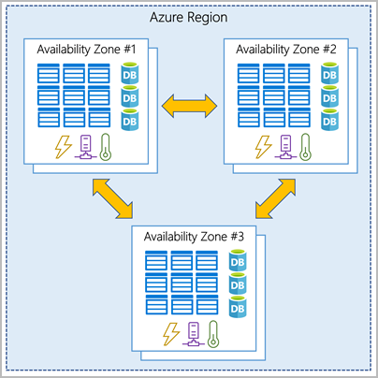
Availability zones
Notes:
Availability zones are physically separate datacenters within an Azure region. Each availability zone is made up of one or more datacenters equipped with independent power, cooling, and networking. An availability zone is set up to be an isolation boundary. If one zone goes down, the other continues working. Availability zones are connected through high-speed, private fiber-optic networks.

